Slide 1






Historia, Propósito y Filosofía de los Aventureros
GM. Andrea González

Slide 2
Historia, Propósito y Filosofía de los Aventureros
Propósito:
Enfatizar que la misión y los objetivos de la Iglesia Adventista del Séptimo Día deber ser pertinentes y significativos para las familias de hoy.
Objetivo:
Identificar la filosofía, propósito y singularidad del club de Aventureros con el fin de obtener una visión general de la Historia del Club de Aventureros.
CAMPO ESCUELA LIDERES AVENTUREROS – MCHP 2011

Slide 3
Historia de los Aventureros
1860 La Iglesia adopta el nombre de ADVENTISTA DEL SEPTIMO DIA
1863 Organización oficial de la Iglesia, primer congreso de la AG.
1879 Iglesia de Hazelton Michigan, USA, primera reunión juvenil, inician Luther Warren y Henry Fener.
1901 AG solicita estudiar un programa en la Iglesia que involucre a los jóvenes y que sea apropiado para ellos.
CAMPO ESCUELA LIDERES AVENTUREROS – MCHP 2011

Slide 4
Historia de los Aventureros
1949-1950 AG acepta el Programa del Club de Conquistadores y lo hace un programa oficial para todo el mundo. EL Pr. Lawrence Skinner, era el Director JMV de la AG
1951 Se publica el primer Manual de Conquistadores. Se cambia el nombre de Camarada Mayor a Guía Mayor.
1952 Derechos registrados del Himno oficial de los Conquistadores por el Pastor Henry Berg.
CAMPO ESCUELA LIDERES AVENTUREROS – MCHP 2011

Slide 5
Historia de los Aventureros
1972 en Washington, primer intento de programa específico para niños menores de 10 años.
1975, asociación Nordeste de EUA realizó la misma iniciativa.
1988, la división norteamericana accede a estudiar la oficialización del Club de Aventureros
1989, oficialización Curriculum Aventureros y Clases Progresivas.
1991, Asociación general autoriza programa mundial de los Aventureros
CAMPO ESCUELA LIDERES AVENTUREROS – MCHP 2011

Slide 6
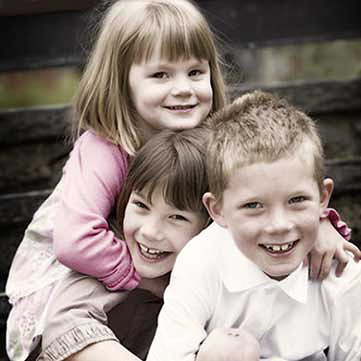
Filosofía de los Aventureros
Toda organización nace con sueños e ideales
Para mantener esa visión es necesario mantener principios y una filosofía de trabajo
La Iglesia Adventista del Séptimo Día está comisionada a comprender la juventud y entrenarla para liderar y servir a la comunidad.
CAMPO ESCUELA LIDERES AVENTUREROS – MCHP 2011

Slide 7

Filosofía de los Aventureros
El Club de Aventureros es un Ministerio patrocinado por la IASD y abierto para todo niño entre 6 y 9 años de edad en el cual se unen la Iglesia, el hogar y la escuela para ayudarlos a crecer en sabiduría y edad para con Dios y los hombres
CAMPO ESCUELA LIDERES AVENTUREROS – MCHP 2011

Slide 8
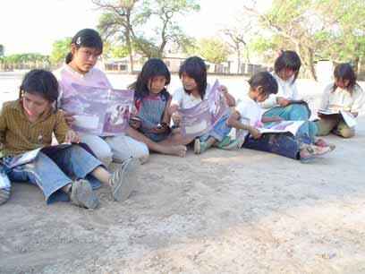
Filosofía de los Aventureros
Los niños aprenden más efectivamente en una atmósfera positiva, feliz y segura.
La actitud de los líderes del Club es, por tanto, un ingrediente vital para asegurar el éxito e la efectividad en este ministerio por la juventud
CAMPO ESCUELA LIDERES AVENTUREROS – MCHP 2011

Slide 9
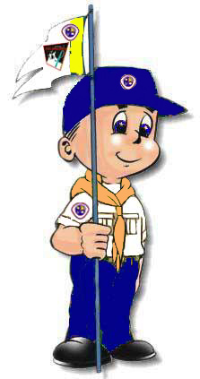
Ideales de los Aventureros
El Club de Aventureros adopto dos ideales para identificar el tipo de persona que se involucra en su organización: El Voto y La Ley de los Aventureros
CAMPO ESCUELA LIDERES AVENTUREROS – MCHP 2011

Slide 10
El Voto:
El Voto de Aventureros es una promesa especial, que necesita ser muy bien comprendida antes de proferirla y vivirla. Esto es importante porque va a determinar nuestra manera de vivir dentro y fuera del Club.
Voto del Aventurero
Por amor a Jesús haré siempre lo mejor
CAMPO ESCUELA LIDERES AVENTUREROS – MCHP 2011

Slide 11
La Ley:
La Ley del Aventurero indica un proceso del que depende todo el programa del Club. Los cinco puntos de esta Ley muestran el perfil que debe alcanzar todo aquel que se involucre en el Club de Aventureros.
La Ley del Aventurero
Jesús me ayuda a ser: Obediente, Puro, Reverente, Bondadoso y Colaborador.
CAMPO ESCUELA LIDERES AVENTUREROS – MCHP 2011

Slide 12
El Himno:
El Himno Oficial de los Aventureros para Sudamérica fue compuesto por el Pr. Wanderson Paiva el año 1995. Debe ser cantado siempre que sea posible, pues permite recordar continuamente los Ideales del Club.
El Himno de los Aventureros
Somos Aventureros alegres que confían en Cristo Jesús
Aprendemos que siempre debemos reflejar para el mundo su luz.
Descubrimos en todo belleza y el amor de un Dios Creador
Y amando al Cristo haremos maravillas mostrando su amor
CAMPO ESCUELA LIDERES AVENTUREROS – MCHP 2011

Slide 13

El Ministerio del Club de Aventureros
Metas y Objetivos
Bases: Iglesia, Familia y Escuela
Relación con los Conquistadores
CAMPO ESCUELA LIDERES AVENTUREROS – MCHP 2011

Slide 14
Metas y Objetivos:
¿Para que tener un Programa de Aventureros?
El programa de aventureros es diseñado para apoyar a los padres al asistir con los niños con la desafiante tarea de desarrollarlos completamente como seguidores de Cristo en el mundo de hoy.
¿Qué beneficio trae completar el programa de estudio de Aventureros?
1.- Los niños, en su propio nivel entregarán sus corazones y vidas a Jesucristo.
2.- Los niños obtendrán una actitud positiva hacia los beneficios, alegrías y responsabilidades de vivir una vida Cristiana.
3.- Los niños adquirirán los hábitos, las habilidades y el conocimiento necesarios para vivir para Jesús ahora.
4.- Los padres y otros a cargo de los niños tendrán más confianza y serán más efectivos como colaboradores con Cristo por sus niños.
CAMPO ESCUELA LIDERES AVENTUREROS – MCHP 2011

Slide 15
Metas y Objetivos:
Objetivos
El club de Aventureros provee diversión y actividades creativas para los niños.
1.- Para desarrollar un carácter como el de Cristo.
2.- Para experimentar el gozo y satisfacción de hacer las cosas bien.
3.- Para expresar su amor por Jesús en forma natural.
4.- Para Aprender una buena actitud deportiva y aumentar sus habilidades, para llevarse bien con otros.
5.- Para que descubran sus habilidades dadas por Dios y sepan como usarlas para el beneficio propio y para ayudar a los demás.
6.- Para hacer crecer su entendimiento de que es lo que hace una familia fuerte.
CAMPO ESCUELA LIDERES AVENTUREROS – MCHP 2011

Slide 16
Bases:
Los cimientos del Club de Aventureros están puestos sobre tres instituciones que influyen directamente sobre la vida de los niños:
IGLESIA: Fomenta el conocimiento personal de Jesús como nuestro Salvador.
FAMILIA: Es la primera escuela y fundamento emocional de los Aventureros.
ESCUELA: Entrega las herramientas necesarias para desenvolverse en la sociedad.
El Club debe potenciar de manera integral la formación entregada por estas tres bases.
CAMPO ESCUELA LIDERES AVENTUREROS – MCHP 2011

Slide 17


Relación con los Conquistadores:
El Club de Aventureros se creó para que los niños de menor edad pudieran tener un Club propio.
Ambos clubes son similares, pero el Programa de Aventureros debería ser especial y separado del Club de Conquistadores.
El Club de Aventureros debe entregarles a los niños una experiencia significativa de modo que esperen con interés el momento cuando se convertirán en conquistadores.
Se recomienda que ambos Clubes funcionen el mismo día y a la misma hora, pero en lugares separados, pues ningún Club debe absorber al otro.
Se recomienda que cuando se funde un nuevo Club de Aventureros, y ya exista en esa Iglesia un Club de Conquistadores, adopten el mismo nombre del Club ya presente.
CAMPO ESCUELA LIDERES AVENTUREROS – MCHP 2011

